Slide 1
TÍCH HỢP HỆ THỐNG TRỢ LÝ AI CHATBOT VÀO NỀN TẢNG DU LỊCH TRỰC TUYẾN (OTA)
Chuyên đề Ứng dụng GenAI, RAG & Cloud trong Quản trị Lữ hành số
• Phân tích so sánh 2 kiến trúc: Dify.ai No-code Chatflow vs. Google Gemini Native API
• Cơ sở dữ liệu RAG kết nối mạng lưới các Travel Operators uy tín khắp Việt Nam
• Hướng dẫn chi tiết chi phí $0 Free Tier và các hướng đề tài Luận văn Thạc sĩ
🎓 Giảng viên hướng dẫn: TS. Lương Thế Bảo | Học viên thực hiện: Lớp Cao học Du lịch (VLU Masters)

Slide 2
CHUYÊN ĐỀ CAO HỌC DU LỊCH • VLU MASTERS
Bối Cảnh Quản Trị: Trợ Lý AI Giải Quyết Bài Toán Quá Tải Tư Vấn Tour 24/7
THỰC TRẠNG NGÀNH LỮ HÀNH
• Khách du lịch hiện đại đòi hỏi phản hồi tức thì về giá, lịch trình và chỗ trống.
• Đội ngũ tư vấn viên quá tải vào ban đêm và mùa cao điểm du lịch hè, lễ tết.
• Mạng lưới đối tác (Travel Operators) phân tán, khó đồng bộ thông tin kịp thời.
GIẢI PHÁP GENAI & RAG
• AI Chatbot tư vấn tức thì 24/7/365, không mệt mỏi, phản hồi dưới 1 giây.
• Công nghệ RAG đảm bảo trả lời đúng 100% dữ liệu tour, không bị ảo giác giá.
• Tự động thu thập thông tin khách hàng và chốt đơn đặt chỗ (Lead Generation).
Ý NGHĨA HỌC THUẬT & THỰC TIỄN
• Học viên làm chủ cả tư duy quản trị số (No-code) và giải pháp kỹ thuật (API).
• Cung cấp dữ liệu thực nghiệm phục vụ viết Luận văn Thạc sĩ (TAM, UTAUT).
• Khả năng ứng dụng thực tế ngay tại các doanh nghiệp lữ hành đang công tác.

Slide 3
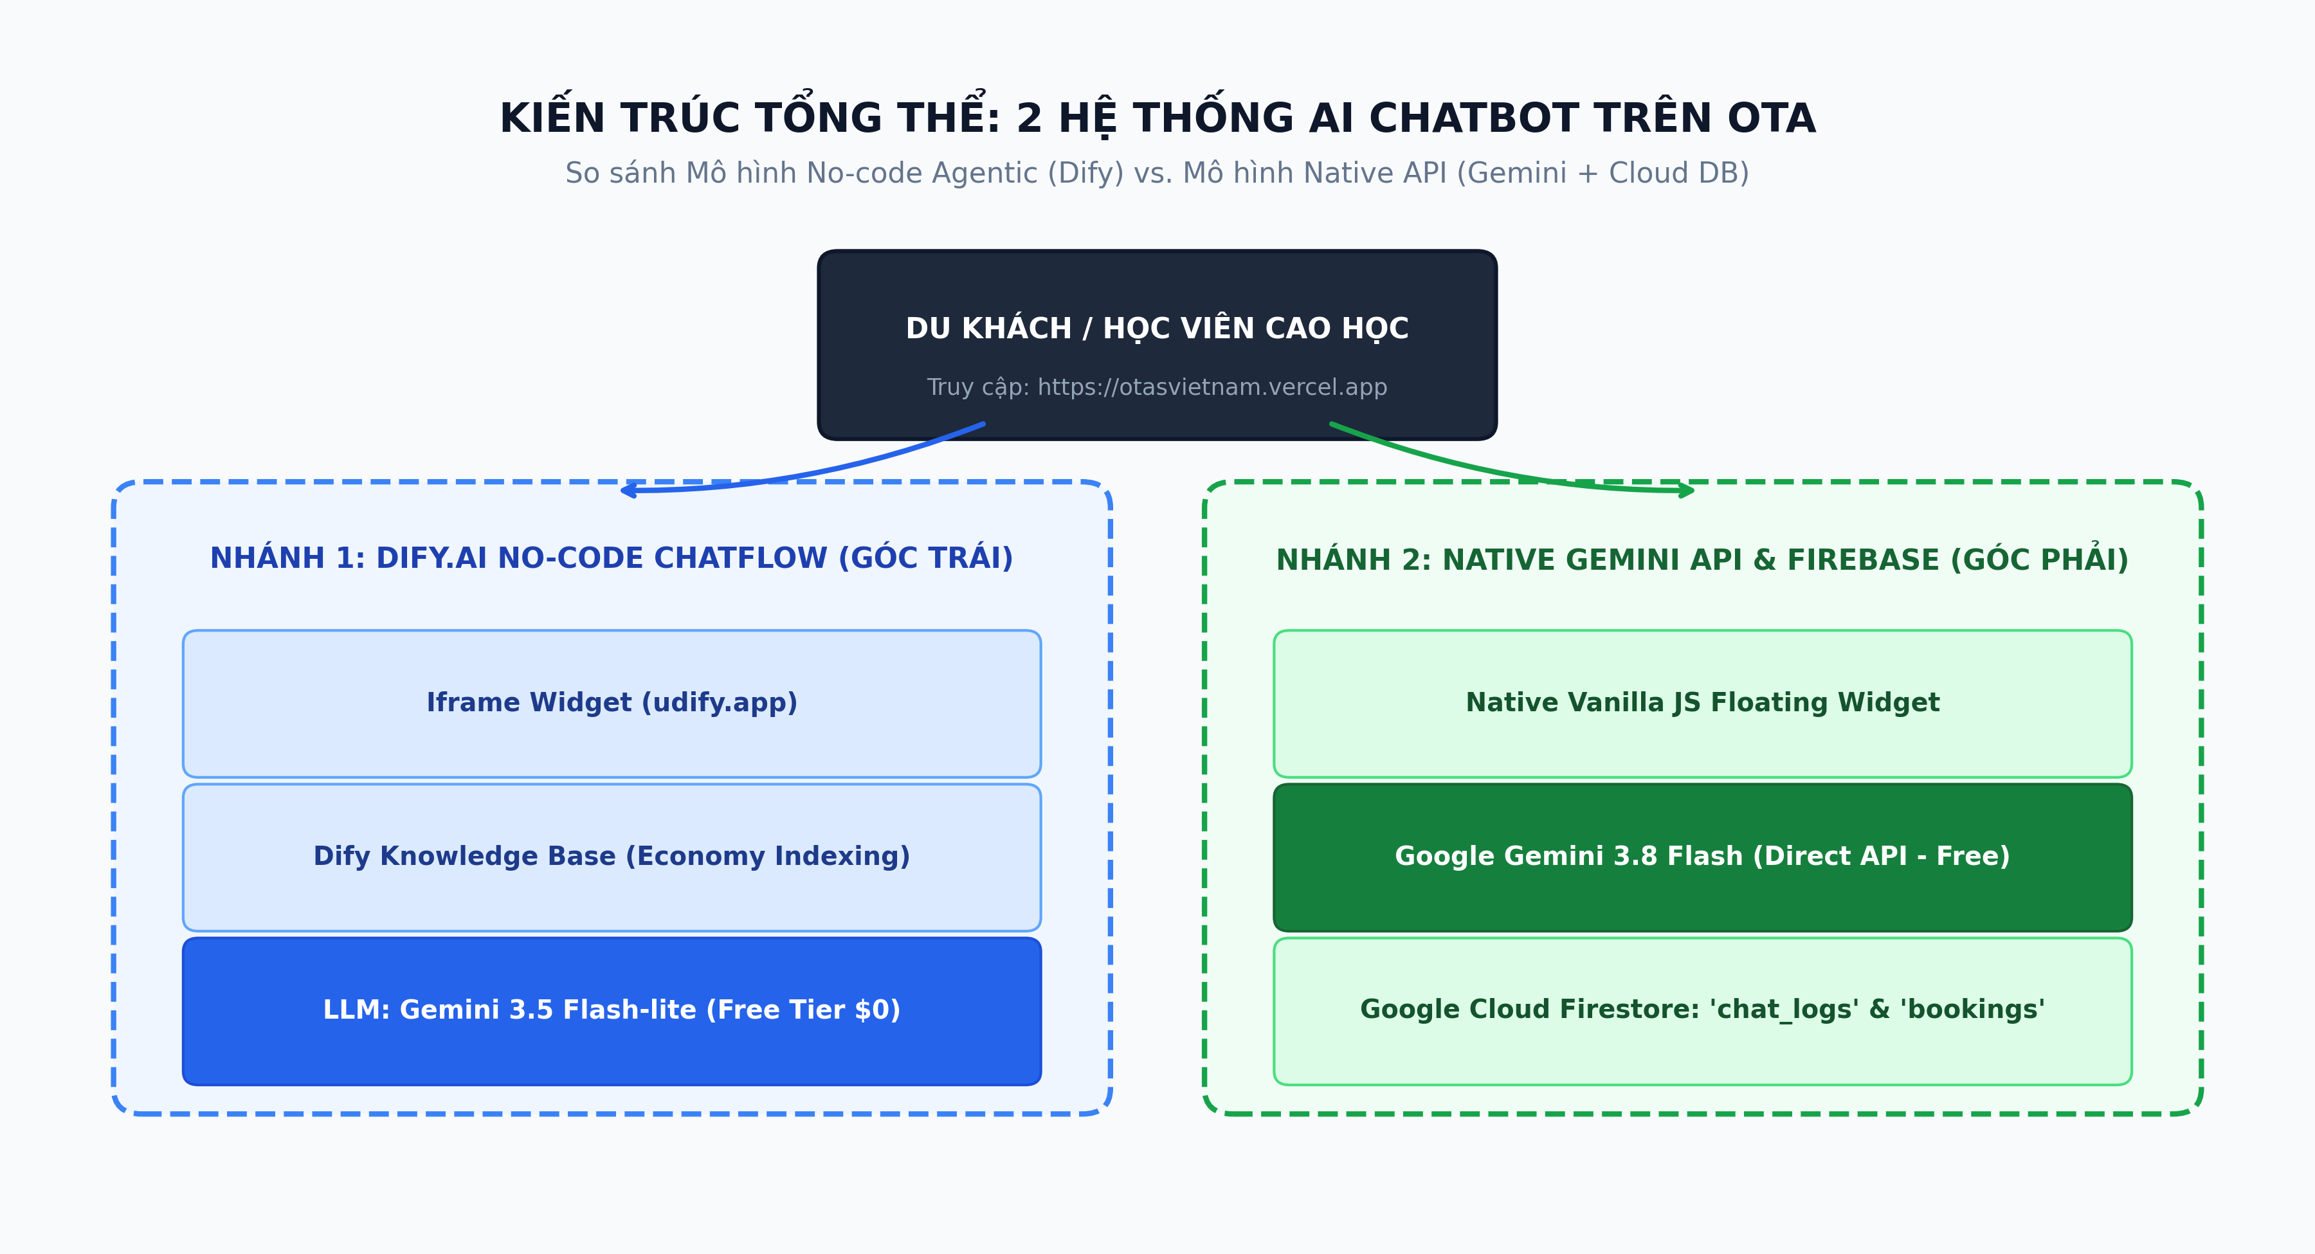
CHUYÊN ĐỀ CAO HỌC DU LỊCH • VLU MASTERS
Kiến Trúc Song Song: Tách Biệt 2 Góc Màn Hình Phục Vụ So Sánh Thực Nghiệm

Slide 4
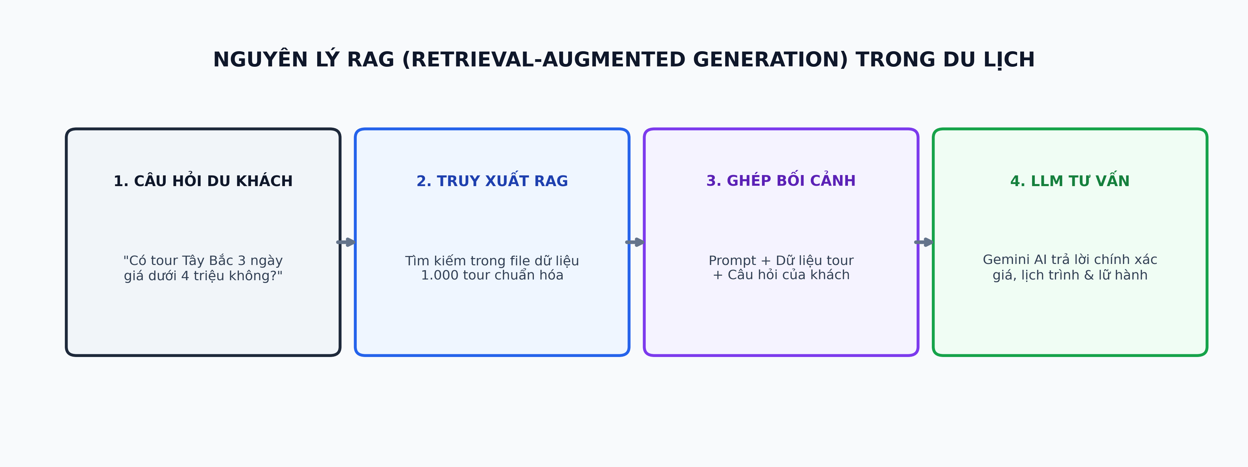
CHUYÊN ĐỀ CAO HỌC DU LỊCH • VLU MASTERS
Công Nghệ RAG (Retrieval-Augmented Generation): Bí Quyết Trả Lời Đúng Tour
🎯 TẠI SAO NGÀNH DU LỊCH BẮT BUỘC PHẢI DÙNG RAG?
1. AI mặc định chỉ có kiến thức chung trên Internet, KHÔNG BIẾT giá tour và lịch trình cụ thể của công ty bạn.
2. RAG đóng vai trò như 'mở sách tài liệu': Khi du khách hỏi, hệ thống trích xuất đúng đoạn thông tin của tour đó rồi đưa vào câu lệnh để AI trả lời.
3. Kết quả: Đảm bảo độ chính xác 100% về giá tiền, điều khoản hoàn hủy và uy tín của nhà điều hành tour bản địa.

Slide 5
CHUYÊN ĐỀ CAO HỌC DU LỊCH • VLU MASTERS
Góc Trái: Trợ Lý Dify.ai (Mô Hình No-code Agentic Chatflow Dành Cho Nhà Quản Trị)
QUY TRÌNH THIẾT KẾ TRÊN DIFY CLOUD
1. Nạp Tri thức (Knowledge Base):
• Tải file DU_LIEU_DU_LICH_VIETNAM.txt.
• Chọn chế độ Economy Indexing ($0 hoàn toàn).
2. Kéo thả Visual Chatflow Canvas:
• START ──► KNOWLEDGE RETRIEVAL ──► LLM ──► ANSWER
3. Cấu hình Node LLM:
• Model: gemini-3.5-flash-lite (Free Tier)
• Context: Chọn biến đầu ra từ Knowledge
4. Nhúng Iframe vào Website:
• Lấy mã nhúng nhúng cố định vào góc trái web.
GIÁ TRỊ GIẢNG DẠY CHO HỌC VIÊN CAO HỌC
• Không rào cản lập trình: Bất kỳ học viên quản trị kinh doanh du lịch nào cũng tự tạo được bot thông minh chỉ sau 15 phút.
• Trực quan hóa tư duy logic: Sơ đồ khối giúp người học hiểu rõ đường đi của dữ liệu từ khi khách hỏi đến khi AI trả lời.
• Thân thiện với ngân sách nghiên cứu: Tận dụng hoàn toàn gói Sandbox và Free API của Google, không mất tiền duy trì.
• Quản lý lịch sử hội thoại: Dify có sẵn màn hình Logs & Annotations để học viên tải dữ liệu chat về phân tích định tính.

Slide 6
CHUYÊN ĐỀ CAO HỌC DU LỊCH • VLU MASTERS
Góc Phải: Trợ Lý Gemini 3.8 Flash & Google Cloud Firestore (Mô Hình Native Code)
ĐẶC ĐIỂM KIẾN TRÚC CODE-DRIVEN
• Lập trình trực tiếp bằng JavaScript: Gọi thẳng endpoint API của Google Gemini 3.8 Flash, không qua trung gian.
• Tích hợp sâu vào UI/UX: Nút xem tour trên website có thể tự động điền câu hỏi vào khung chat.
• Tự động đồng bộ Firebase Firestore:
- Bảng 'chat_logs': Ghi nhận từng lượt chat.
- Bảng 'bookings': Lưu hồ sơ đặt tour tự động.
• Tốc độ phản hồi cực nhanh: Dưới 0.8 giây cho mỗi câu trả lời tư vấn lịch trình.
Ý NGHĨA TRONG NGHIÊN CỨU HỌC THUẬT
• Thu thập dữ liệu thực nghiệm chuẩn xác: Toàn bộ tương tác của khách hàng lưu trữ trên Firebase có thể xuất ra Excel/CSV để chạy SPSS / SmartPLS.
• Kiểm chứng tỷ lệ chuyển đổi (Conversion Rate): Đo lường xem du khách hỏi bao nhiêu câu thì tiến tới hành vi để lại thông tin đặt tour.
• So sánh A/B Testing: Cho một nhóm sinh viên dùng Dify và một nhóm dùng Gemini để đo lường mức độ hài lòng và trải nghiệm công nghệ.

Slide 7
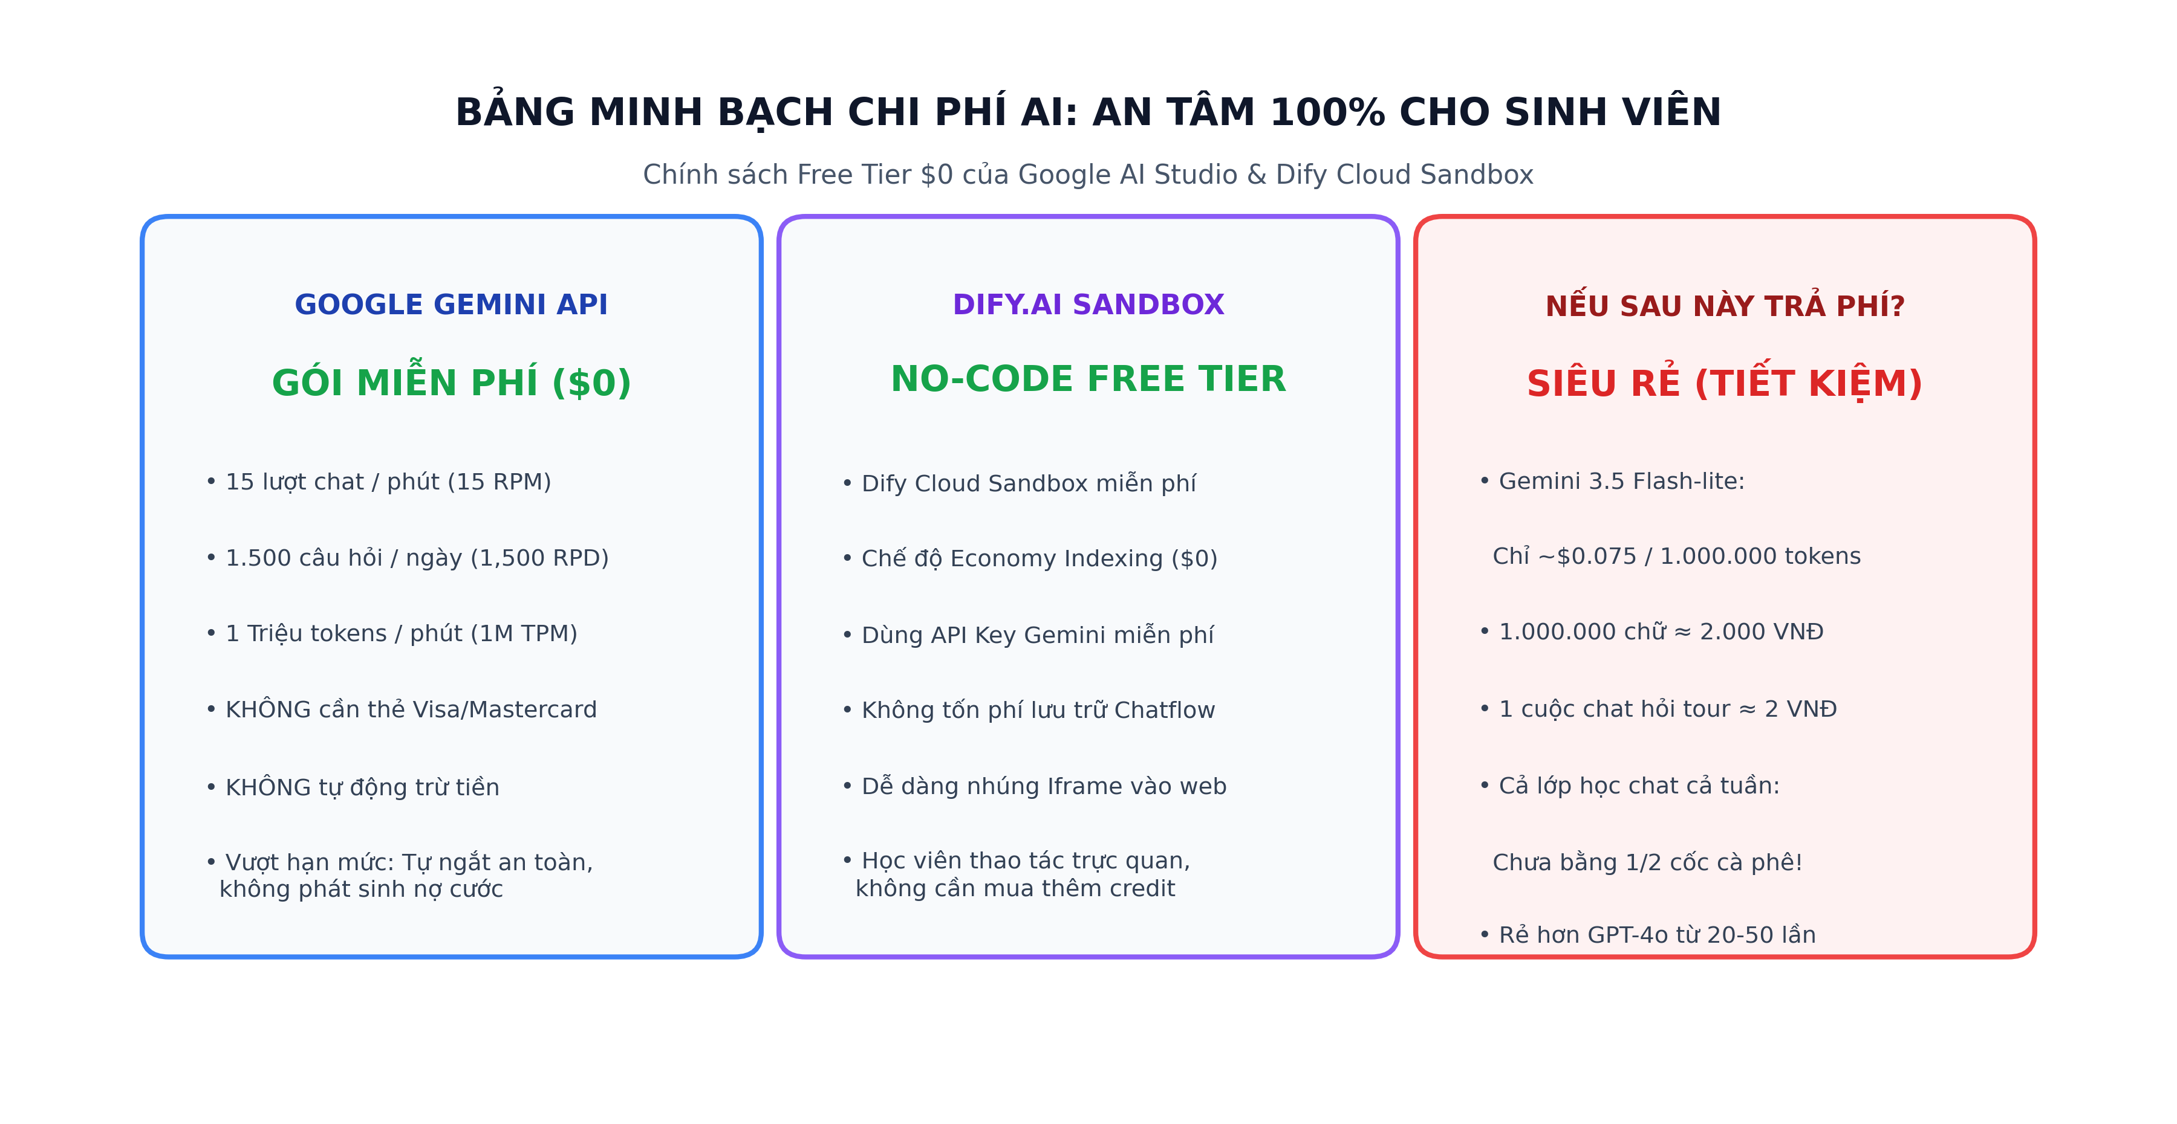
CHUYÊN ĐỀ CAO HỌC DU LỊCH • VLU MASTERS
Bảng Minh Bạch Chi Phí: Sinh Viên Hoàn Toàn An Tâm Thực Hành Với Chi Phí $0

Slide 8
CHUYÊN ĐỀ CAO HỌC DU LỊCH • VLU MASTERS
Bộ Prompts Mẫu: Nghệ Thuật Thiết Kế Câu Lệnh Điều Khiển AI Chuyên Nghiệp
PROMPT 1: SYSTEM INSTRUCTION (DIFY)
• Định vị vai trò: Chuyên viên tư vấn lữ hành OTA cao cấp.
• Ràng buộc: Chỉ trả lời dữ liệu có trong context, không bịa giá.
• Xưng hô: Em - Quý khách, kết thúc bằng câu hỏi mở gợi ý chốt ngày đi.
PROMPT 2: NATIVE GEMINI ADVISOR
• Nắm vững chính sách hoàn hủy, bảo hiểm và vé trẻ em.
• Phân loại ngân sách: Dưới 3 triệu, 3-7 triệu, trên 7 triệu.
• Hướng dẫn khách để lại SĐT và số lượng khách để giữ chỗ.
PROMPT 3: TRÍCH XUẤT ĐƠN ĐẶT TOUR
• Đọc lịch sử trò chuyện và tự động trích xuất JSON.
• Thuộc tính: Họ tên, SĐT, Tên tour, Ngày khởi hành, Số khách.
• Ghi trực tiếp vào Firestore mà không cần nhân viên gõ tay.

Slide 9
CHUYÊN ĐỀ CAO HỌC DU LỊCH • VLU MASTERS
Định Hướng Đề Tài Luận Văn Thạc Sĩ: Ứng Dụng Mô Hình TAM & UTAUT
ĐỀ TÀI 1: YẾU TỐ ẢNH HƯỞNG ĐẾN Ý ĐỊNH ĐẶT TOUR QUA AI CHATBOT (MÔ HÌNH TAM)
Nghiên cứu mối quan hệ giữa Tính dễ sử dụng cảm nhận (PEOU), Tính hữu ích cảm nhận (PU), và Niềm tin thương hiệu (Brand Trust) đối với Ý định đặt tour trực tuyến của du khách thế hệ Gen Z & Millennials.
ĐỀ TÀI 2: NGHIÊN CỨU SO SÁNH THỰC NGHIỆM A/B TESTING GIỮA NO-CODE VÀ NATIVE AI
So sánh tỷ lệ giữ chân khách hàng (Retention Rate), độ trễ phản hồi (Response Latency), và chi phí vận hành giữa giải pháp No-code SaaS (Dify) và In-house Development (Gemini + Cloud Database) trong doanh nghiệp lữ hành vừa và nhỏ.
ĐỀ TÀI 3: QUẢN TRỊ TRẢI NGHIỆM KHÁCH HÀNG (CX) TRONG CHUYỂN ĐỔI SỐ DU LỊCH
Khảo sát sự hài lòng của du khách (CSAT, Net Promoter Score) khi được tư vấn bởi Trợ lý AI du lịch so với nhân viên tổng đài truyền thống: Cơ hội và rào cản tâm lý khi ra quyết định chi tiêu du lịch.

Slide 10
TỔNG KẾT & THỰC HÀNH TRỰC TIẾP
🌐 Trải nghiệm trực tuyến sản phẩm hoàn thiện:
https://otasvietnam.vercel.app
✨ Chúc các bạn học viên Cao học Du lịch (VLU Masters) học tập xuất sắc,
hoàn thành thắng lợi đề tài nghiên cứu và ứng dụng thành công AI vào chuyển đổi số lữ hành! ✨

